Slide 1

3. Cho trẻ nghe video truyện

Slide 2
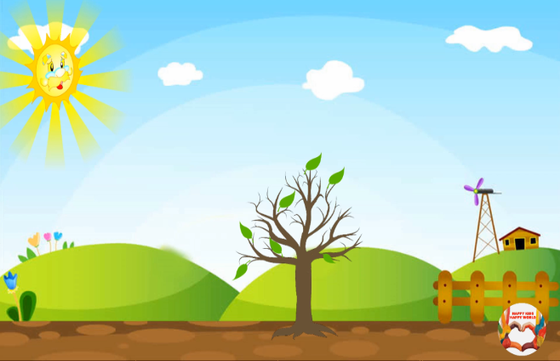
CÂU CHUYỆN: CÂY TÁO

Slide 3
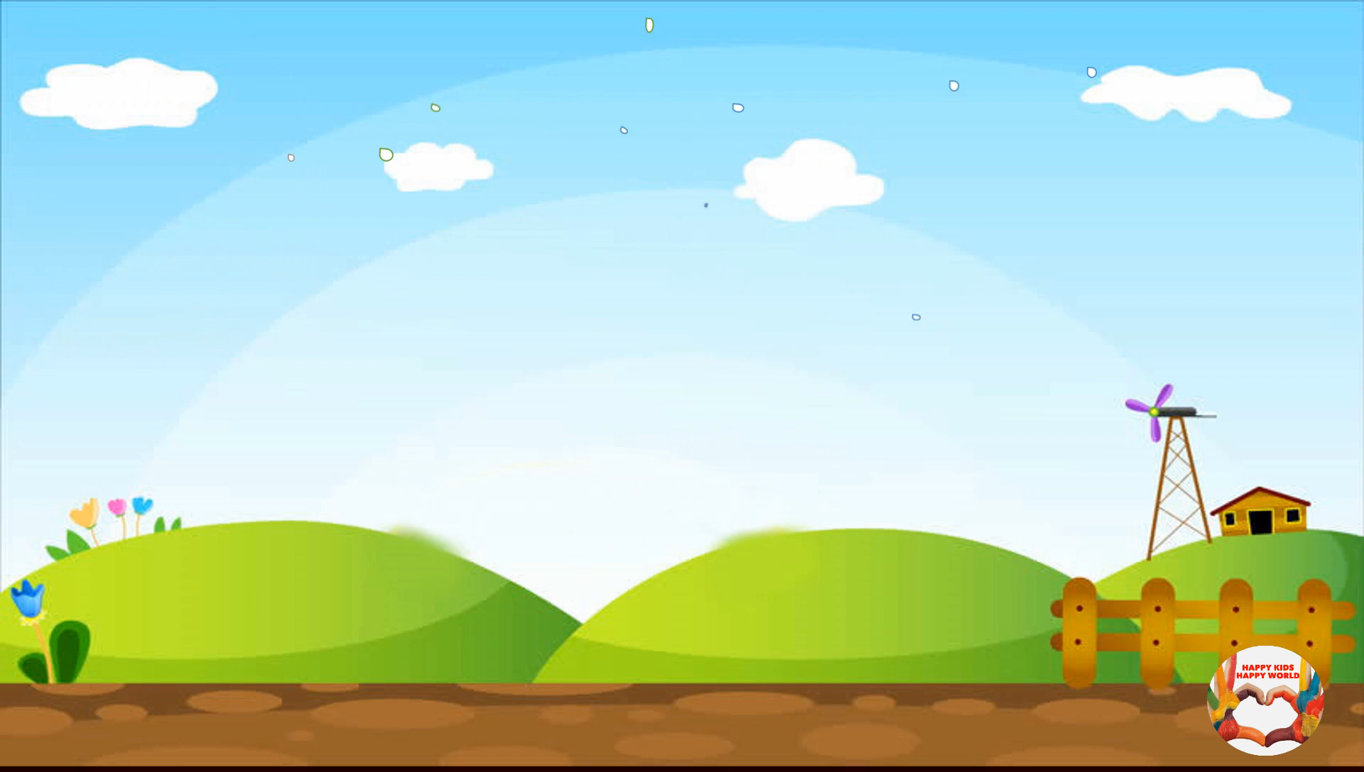

Slide 4
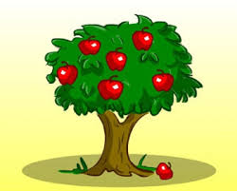

Slide 5

Hẹn các con vào buổi học sau!

